Slide 1
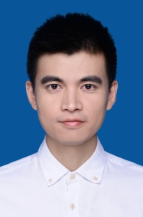
ME
MY RESUME
赖连庄简历
我的简历
My resume job report

Slide 2
01
岗位经历
02
工作技能
目录
干了些什么事情
干得怎么样
CONTENTS
03
项目经验
部分项目

Slide 3
01
岗位经历
爱好计算机，摄影
PART
个人简历
岗位经历
重要项目经历

Slide 4
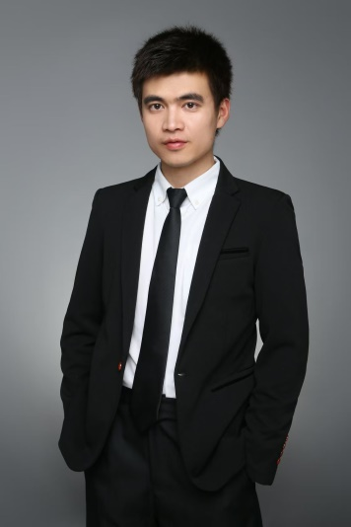
个人简历
JOB COMPETITION
赖连庄/ 新能源行业
现任职位：经理
专业：计算机信息管理
籍贯：温州
出生年月：1987年9月
政治面貌：中共党员
学历：本科
自我评价：有自驱力，爱好计算机，纯兴趣，十几年经验
个人主页: iog.com.cn

Slide 5
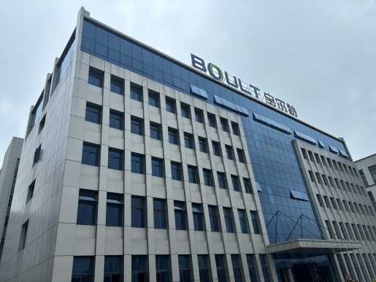
工作经验
JOB COMPETITION
浙江宝尔特智能科技
职位：市场部经理
2024年2月—2024年11月
工作内容：
充电桩行业市场调研，竞品分析，制定价格体系，产品品质，竞争力分析，定义产品，根据市场/竞品/趋势分析/打造爆品/差异化/确定销售和运营策略，营销方案!
利用自己的互联网技术，搭建规划运营官网，品牌独立站，抖音等电商平台，自媒体平台（光伏，储能，微电网，源网荷储-新能源知识-短剧类自导自演），亚马逊tiktok国际站，独立站，线上引流销售，广告投流，公司女主播直播带货，打造公司线上品牌IP，提升公司产能!

Slide 6
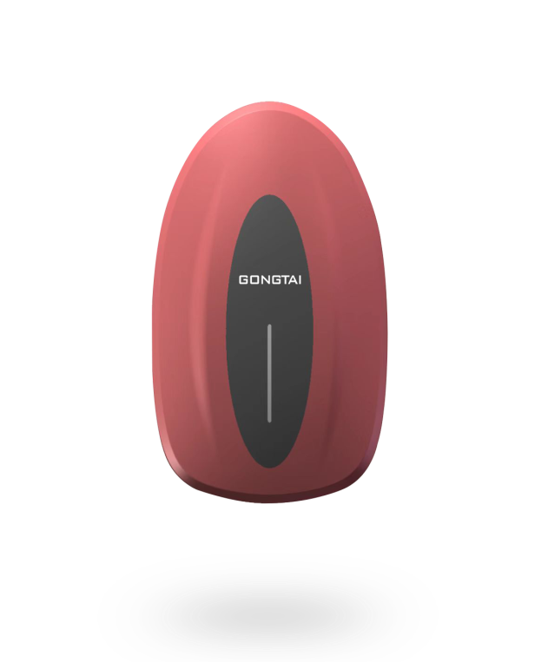
工作经验
JOB COMPETITION
工泰电器
职位：充电平台负责人
2022年7月—2023年10-月
工作内容：
组建团队
根据充电桩物联网项目组建团队人员，管理团队，组织沟通，运营部，生产部，销售部，售后，技术部会议，安排工作，协调事宜，跟踪项目，汇报进度，管理项目控制风险节点！把控项目时间，成本，质量几个纬度，按时交付项目，协调 ui ,前端，后端，测试，硬件嵌入式开发遇到的问题，汇报总结开会，充电平台负责人，充电桩市场调研分析，拥有桩厂资源！

Slide 7
02
工作技能
PS.AI,摄影，编程代码能力
PART
奖项荣誉
工作成效
思想成长情况

Slide 8
工作技术
JOB COMPETITION

Slide 9
项目管理
JOB COMPETITION
项目立项
项目立项书，规格书，市场调研报告
项目风险评估
项目启动。
项目手册
生产端手册AITF16949
软件端手册
UAT测试报告
项目文件
软件硬件所有细节文档

Slide 10
03
项目经验
虚拟电厂项目，车联网项目,EMS，硬件项目
PART
五大履职优势
自我评价

Slide 11
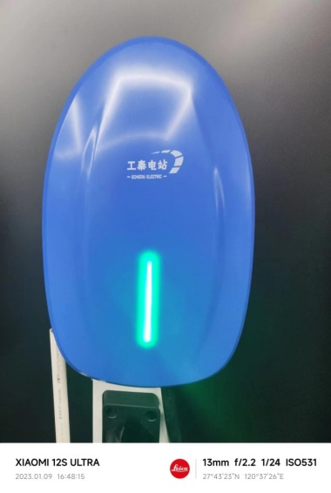
VPP虚拟电厂- APP下载搜索：工泰有序充电
小程序搜索：工泰新能源电站
工泰安全有序充电
第二优势
●电车太多，会对国家电网造成负荷，所以用到有序充电＋小直流21kw方案，车桩握手 pwm 宽频脉冲,用系统去控制充电桩输出功率大小，运用核心算法去调度充电桩订单充电！当汽车接入的充电桩数量过多的时候,在小区变压器不扩容不增容的情况下，需要停止充电桩活动或者降低充电桩功率实现有序充电，降低电网负荷。点配电网，用户，充电桩以及电动汽车之间进行充分的信息交互和分层控制，全面感知配变负荷变化趋势，动态调整充电时间和功率，优化配变负荷运行曲线，实现削峰填谷。既满足用户充电需求，又提升了配电网和发电设备的利用率，降低了电网和发电设备投资。把充电桩功率平均到整个夜晚，实现智能有序调度。交流充电桩的有序充电管理系统和有序充电方法，包括手机 APP 、边缘采集器 GT800,充电桩、平台大脑,后台系统调度中心的实时调度，解决方案内容太多！简历无法详细写，如果想了解请看我卖方案的解决方案 PPt！！汽车其实是个大型的储能电池设备，后期可以接入V2G充电桩

Slide 12
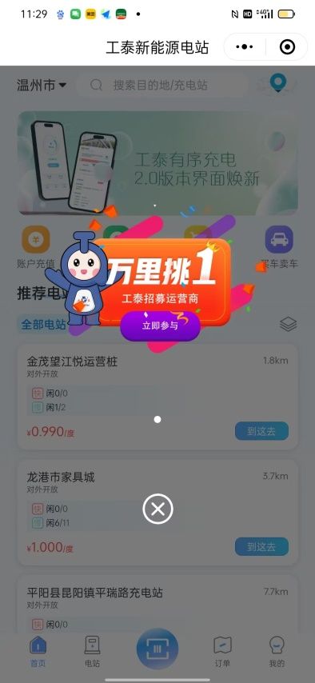
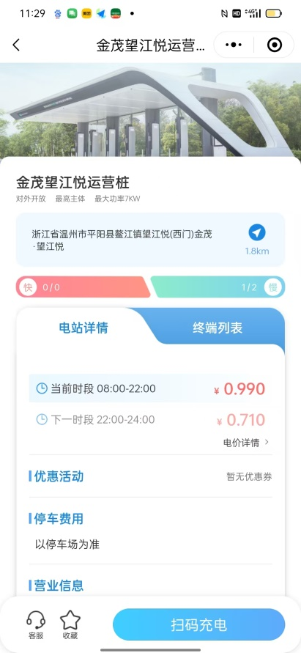
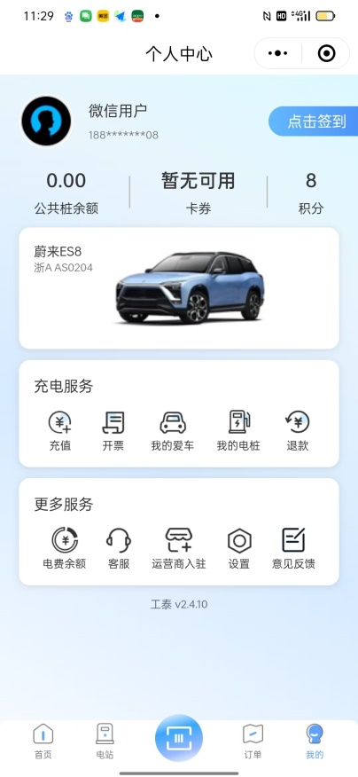
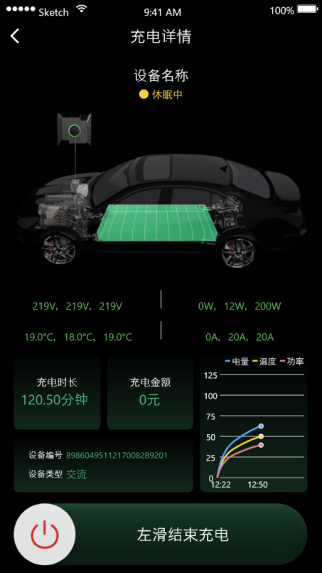
VPP虚拟电厂
工泰安全有序充电

Slide 13
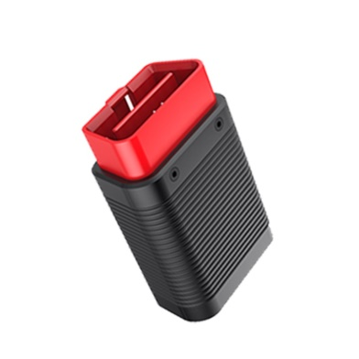
车联网项目
JOB COMPETITION
UBI保险
产品的核心：提高驾驶员的驾驶行为，降低交通事故率和保费，引入各种措施激励改进驾驶员驾驶行为，并通过智能硬件获取的驾驶数据给他们驾驶行为打分，叮当驾驶分（5个维度）=急加速+急减速+急转弯+急刹车+疲劳驾驶~95分(典型场景为新能源汽车加速100KM/s)，基于后期数据量得增加，算法会不断演变，后期可以衍生出更多围绕“驾驶行为得分”开发出更多的版本迭代功能，通过物联网边缘计算智能化传感器设备，运用“数字銮生”技术，以车行行驶数据作为依据模拟仿真过程，通过传感器设备不断上报汽车的行驶感知数据流到手机 app ，以数据和算法为驱动，反馈到 BI 数据大屏幕构建多维度可视化数据分析模型，构建数字资产，通过对汽车驾驶数据和车主行为数据的分析和数据治理，分析汽车驾驶行为和汽车金融保险方案

Slide 14
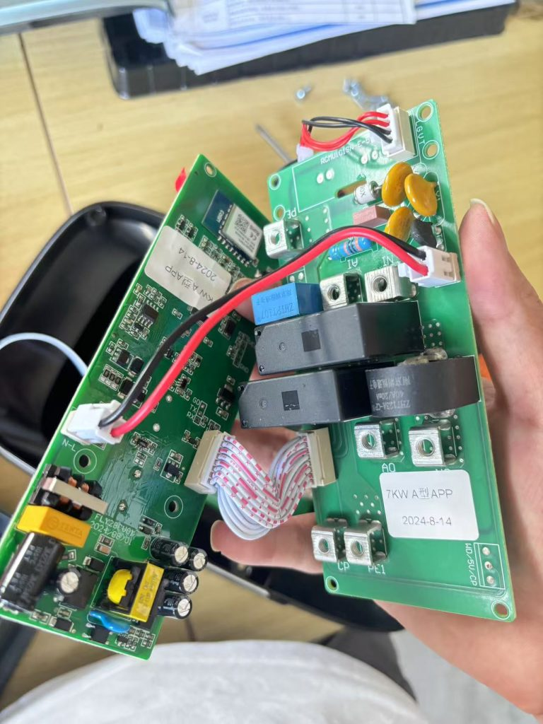
硬件项目
AI+众多硬件项目
1 元器件采购+供应商对接，
2 PCB+对接嘉立创量产PCB板子，周边贴片厂贴片
3程序固件刷机+购买外壳+组装+测试+量产
4 软硬件对接测试
5 制作软件硬件产品手册，规格书

Slide 15
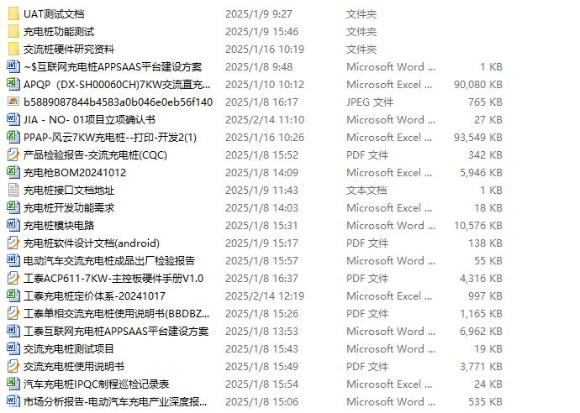
Iog.com.cn/blog（部分具体文档查看BLOG）
小 结 / SUMMARY
有自驱动力，对新能源，AI 汽车 摄影感兴趣

Slide 16
THANK YOU
ME
我的简历
谢谢您的观看

